Slide 1
PBO Dasar
Teguh Tamrin, M.Kom.

Slide 2
Constructor, Cascade Notation

Slide 3
Constructor
Ketika suatu objek dibuat, semua properti pada kelas tersebut harus memiliki nilai. Kita dapat langsung menginisialisasi pada properti tertentu atau menginisialisasinya melalui constructor. Constructor adalah fungsi spesial dari sebuah kelas yang digunakan untuk membuat objek.
Sesuai namanya, constructor digunakan untuk mengonstruksi objek baru.
Jadi kenapa constructor disebut sebagai fungsi yang spesial? Apa bedanya dengan fungsi lain pada class? Beberapa perbedaan antara constructor dan fungsi biasa adalah:
Constructor memiliki nama yang sama dengan nama kelas.
Constructor tidak memiliki nilai kembalian (return type).
Constructor akan secara otomatis dipanggil ketika sebuah objek dibuat.
Jika kita tidak mendefinisikan constructor, default constructor tanpa argumen akan dibuat.

Slide 4
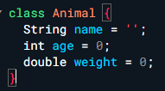

Pada pertemuan sebelumnya, secara tidak langsung kita telah belajar membuat constructor yang menerima beberapa argumen. Namun, secara default sebuah constructor pada kelas tidak menerima argumen apapun. Sebagai contoh pada kelas Animal akan menjadi seperti berikut:
Untuk membuat objek baru dari kelas tersebut, kita tidak perlu memberikan argumen apapun.

Slide 5
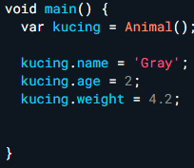
Karena kita tidak memasukkan nilai ketika membuat objek, maka nilai default dari properti atau variabel akan digunakan. kita perlu berhati-hati jika tidak memberikan nilai pada properti, karena akan membuat properti bernilai null sehingga bisa menyebabkan eror.
Untuk memberikan nilai pada properti, silakan akses properti yang ada di dalam sebuah kelas.

Slide 6
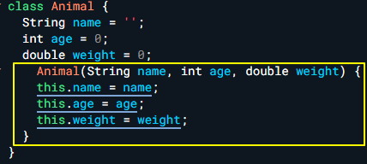
Dengan membuat constructor, kita tidak hanya bisa menginisialisasikan nilai namun juga menjalankan instruksi tertentu ketika objek dibuat.
Keyword this di atas menunjuk pada objek yang ada di kelas tersebut. Keyword this ini umumnya digunakan untuk menghindari ambiguitas antara atribut dari class dan parameter yang memiliki nama yang sama.
Jika constructor hanya digunakan untuk menginisialisasi nilai properti, maka kode konstruktor dapat diringkas menjadi seperti berikut:

Slide 7


Cascade Notation
Dart juga dilengkapi dengan cascade notation atau cascade operator. Operator ini memungkinkan kita untuk melakukan beberapa urutan operasi pada objek yang sama. Kita bisa mengakses property dari object dan menjalankan method di dalamnya bersamaan ketika kita menginstansiasi object. Cascade operator dituliskan dengan dua tanda titik (.. atau ?..).
Perhatikan contoh kode yang menggunakan cascade operator berikut berikut:
Apakah Kamu mengerti maksud kode di atas? Kita menginstansiasi object Animal dengan constructor seperti biasa. Kemudian cascade operator yang mengikutinya akan melakukan operasi berdasarkan object yang dikembalikan oleh constructor. Contoh kode tersebut melakukan hal yang sama apabila kita menuliskan kode seperti ini:

Slide 8
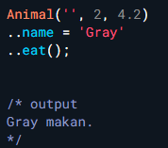
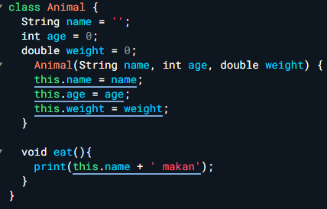
Cascade operator ini sering kali menghemat langkah dalam membuat variabel sementara, sehingga kode yang kita tulis menjadi lebih ringkas.

Slide 9
Latihan ,
Buatlah sebuah projek dart yang menerapkan constructor dan cascade notation, beri keterangan pada baris kode.

Slide 10
SEKIAN & TERIMAKASIH

